Slide 1
التحول الرقمي الذكي لتشخيص السرطان
أفاق واسعة للعمل التطوعي
د/ عبدالعزيز العجلان
رئيس قسم علم الامراض والطب المخبري
بمدينة الملك عبدالعزيز الطبية بالرياض

Slide 2
السرطان يعد ثاني أكبر سبب للوفيات على مستوى العالم
21 مليون حالات سرطانية تسجل سنوياً مع زيادة 70% كل عشر سنوات
(منظمة الصحة العالمية).

Slide 3
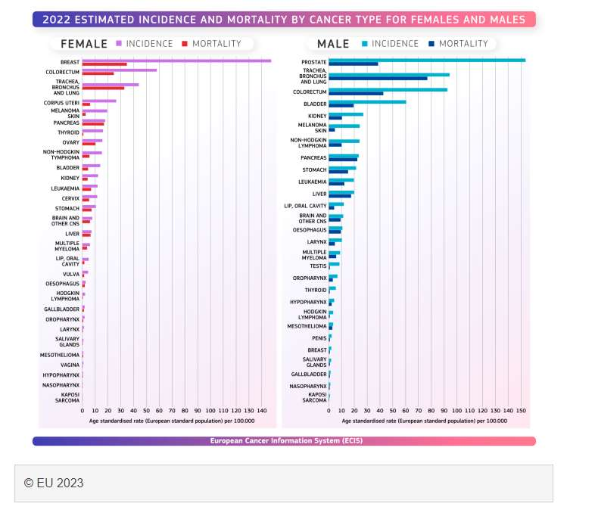

Slide 4
من كل 6 وفيات (احدها بسبب السرطان).
70% من الوفيات بسبب السرطان تحدث في دول الدخل المتدني الى المتوسط.
80% من دول العالم الثالث لا تملك بيانات إحصائية لعمل أليات لمحاربة السرطان (منظمة الصحة العالمية).

Slide 5
سرطان عنق الرحم. سرطان الثدي. هما أكبر أنواع السرطان القاتلة للنساء في دول العالم الثالث.
سرطان الثدي يعد القاتل الأول للنساء في العالم.
2.26 مليون حالة تسجل سنوياً.
لكل ستة حالات سرطانية، حالة واحدة سرطان الثدي.

Slide 6
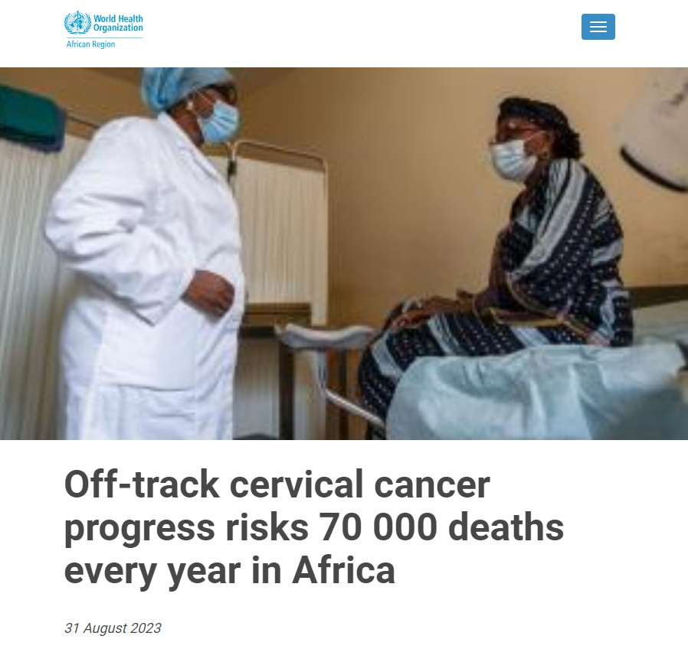

Slide 7
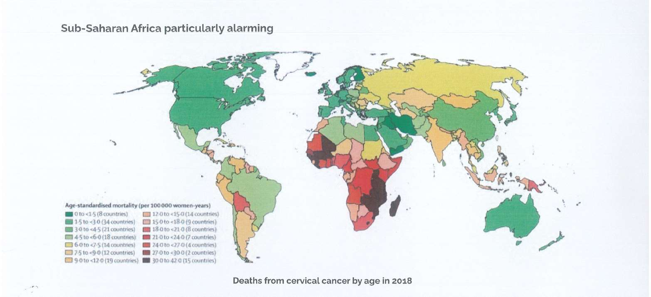

Slide 9
الوقاية خير من العلاج
المسح الاستقصائي للسرطان
سرطان عنق الرحم (PAP Smear).
سرطان الثدي (mammography FNA + Breast Bx).

Slide 10
المسح الخاص بالسرطان
لماذا نحتاج تنفيذه:
1- السرطان منتشر.
2- السرطان يمكن اكتشافه مبكراً.
3- الطريقة بسيطة وغير مكلفة.
4- له اليه وطنية
الاحتياجات.
1- التدريب
2- الكوادر المؤهلة.
3- ميزانية مناسبة.

Slide 11
هل توجد إشكاليات في التشخيص؟
1- قلة الاستشاريين المؤهلين لعمل التشخيص.
2- ضعف كفاءة المختصين.

Slide 12
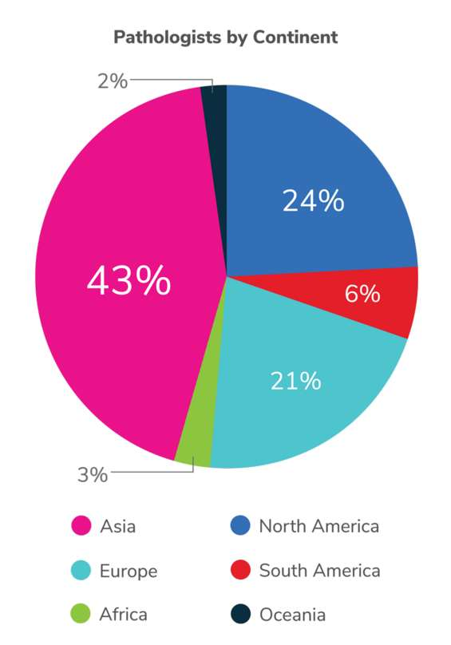

Slide 13
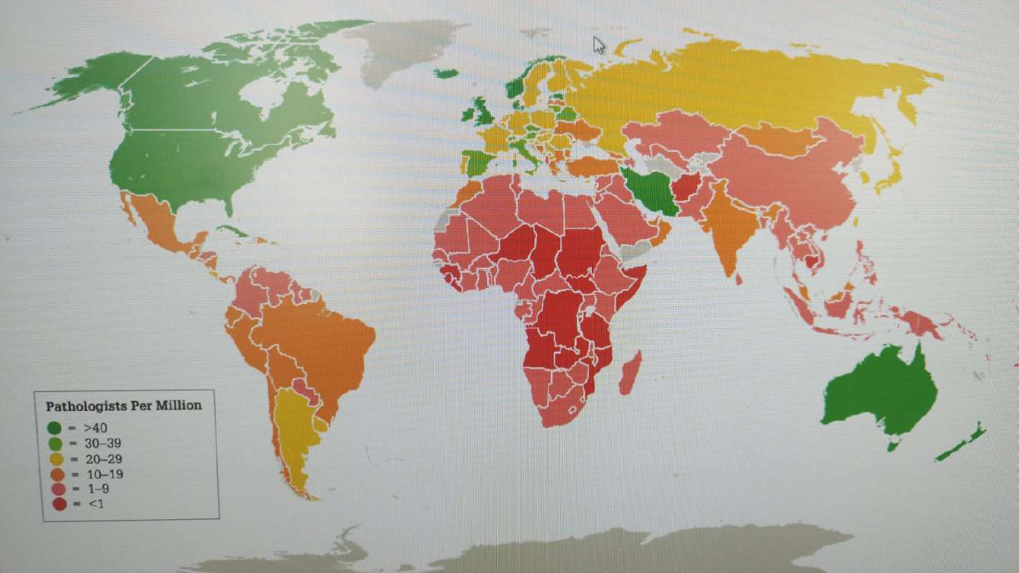

Slide 14
في لاجوس بنيجيريا(2016) تمت مراجعة تقارير تشخيصية.
1- 60% من التقارير ناقصة مثل عدم فحص الغدد اللمفاوية.
2- 50% لم يحدد التقرير هل السرطان أزيل بالكامل أم لا.
3- 74% بدون توضيح مستقبلات الهرمون .
5- 46.7% التشخيص خاطئ.
6- التقارير تستغرق 71 يوماً !!.

Slide 15
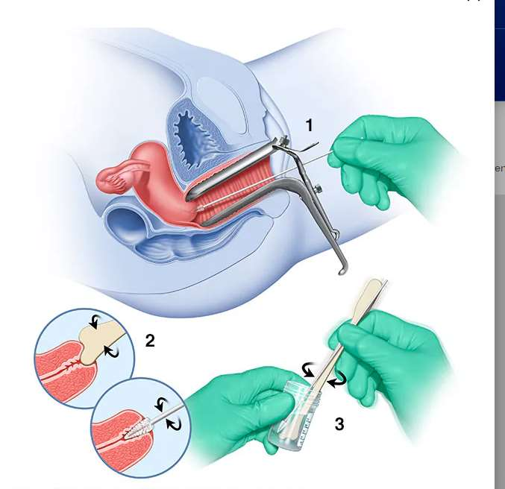

Slide 18
علم الامراض الرقمي والذكاء الصناعي
1- تحويل الشرائح الزجاجية إلى صورة رقمية عن طريق ماسح متخصص.
2- يمكن النظام قراءة الحالات عن بعد.
3- باستخدام الذكاء الاصطناعي يمكن قراءة الحالات وإظهار النتائج بشكل سريع.

Slide 19
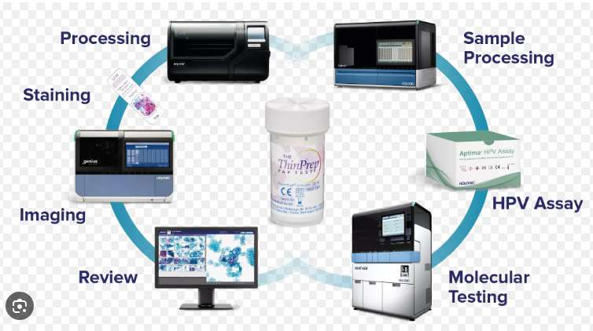

Slide 20
العلاج الانتقائي
العلاج الإشعاعي
العلاج المناعي
العلاج الجراحي
العلاج الكيميائي
العلاج الهرموني

Slide 21
الذكاء الصناعي
1- المسح الاستقصائي ( التشخيص).
2- قراءة رقمية للعلامات الحيوية.
3- تحديد العلاج الانتقائي.

Slide 22
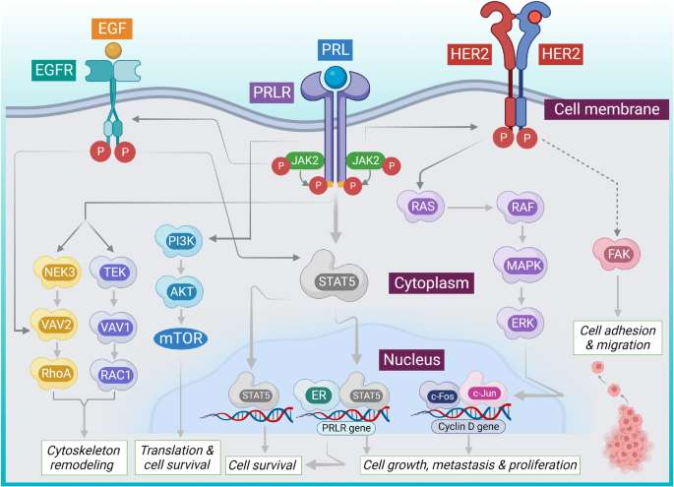

Slide 24
مبادرة طهور
تهدف المبادرة إلى:
1. المساهمة في التخفيف من معاناة المرضى بالتشخيص الدقيق واختيار العلاج المناسب
2. المساهمة في تحسين الوقاية من هذه الامراض باكتشافها مبكراً
3. المساهمة في معرفة الأسباب ودعم اكتشاف بعض الإجراءات الوقائية والأدوية
4. رفع وبناء القدرات الفنية المحلية لمكافحة الانتشار وزيادة الوعي الوقائي
5. تمكين العمل التطوعي عن بعد في الأهداف الأربعة أعلاه

Slide 25
مكونات المبادرة الرئيسية
لكي نحقق الأهداف السامية للمبادرة نحتاج إلى:
1. إيجاد مختبرات مرجعية قادرة على تجهيز الحالات بشكل مقبول طبياً
2. إطلاق منصة طهور الذكية من خلال استضافتها وتجهيز الممكنات التقنية اللازمة
3. إطلاق منصة ذكاء للتدريب ورفع القدرات الفنية وزيادة مهارات التجهيز للحالات
4. بناء شبكة طهور التطوعية والتي يمكن للمختصين في هذا المجال المشاركة في التشخيص وتحديد نوعية العلاج اللازمة للحالة
5. تأمين الأجهزة والمواد اللازمة لتفعيل المبادرة والاستفادة المثلى منها

Slide 26
مراحل إطلاق المبادرة
لكي يكون التفعيل عملياً ومقبول ويحقق الأهداف نقترح الآتي:
1. تقسيم الدول إلى 3 مجموعات حسب انتشار السرطان للنوعين المختارين في بداية المبادرة
2. تفعيل المجموعة الأولى لعدد خمس دول فقط يركز فيها للتعرف على تحديات التفعيل والحلول لتجاوزها
3. إطلاق منصة التدريب لكافة المجموعات الثلاث لرأب الفجوة في القدرات الفنية
4. تأمين المتطلبات اللازمة في خمس مختبرات مرجعية يتم اختيارها وتطويرها أو إنشاءها حسب الإمكانيات المتاحة
5. تدشين شبكة طهور التطوعية وتدريب المختصين على استخدام منصة طهور

